Slide 1
Tema 3.0 Avanzando en las redes neuronales con Keras
Aprendizaje Automático
Ciencia de Datos
Matemáticas Avanzadas y Computación

Slide 2
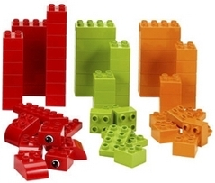
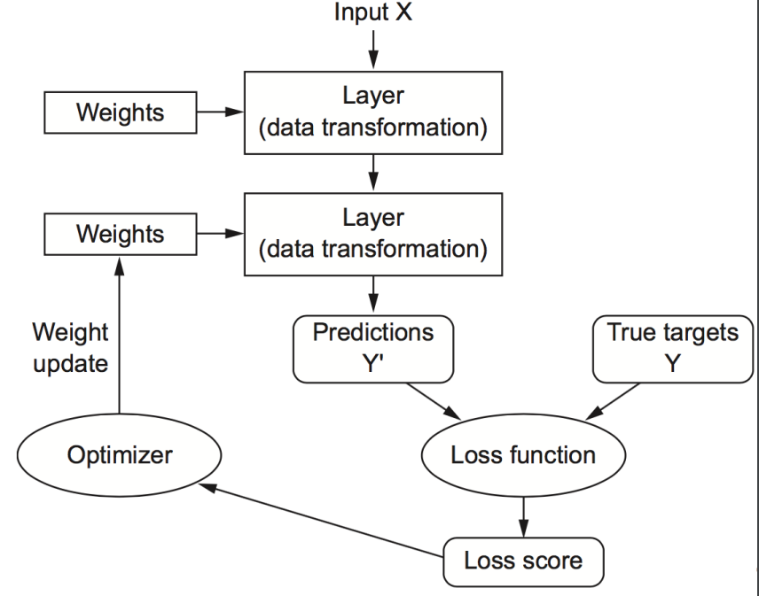
Avanzando en RNA con Keras
Anatomía Red Neuronal
Capa
Módulo Procesamiento Datos
1..n
Tensores
1..n
Tensores
Estado = Valor Pesos (W)
CONOCIMIENTO RED = 1..n tensores aprendidos con Descenso Gradiente Estocástico (SGD)

Slide 3
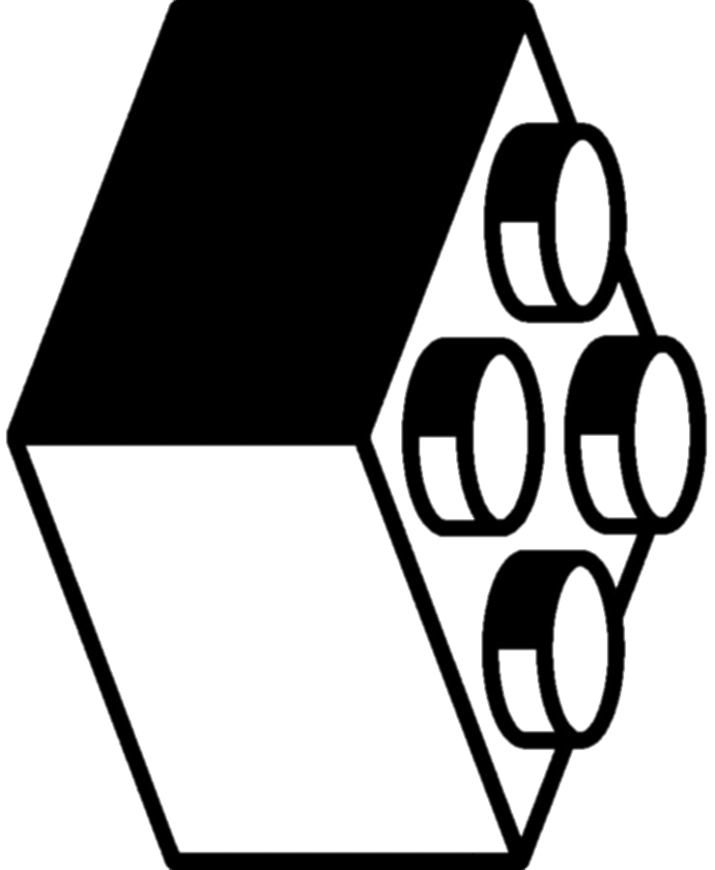
Avanzando en RNA con Keras
Tensor 2D (muestras, características)
Capas Dense
Tensor 3D secuencias (muestras, pasos de tiempo, características)
Capas Recurrentes (LSTM-Long Short Term Memory)
Tensor 4D imágenes
Capas Convolucionales 2D (Conv2D)
Modelos de Deep Learning: Unión de Capas Compatibles para formar un Pipeline para hacer Transformación de Datos Útiles
Tensor.shape
Tensor.shape

Slide 4
Avanzando en RNA con Keras
layer = layers.Dense(32, input_shape(784,))
Acepta tensor 2D de entrada
eje 0 o dimensión del lote no especificada. Puede ser cualquier valor (ejemplo, 60K imágenes/matrices)
Dimensión 1 = 784 (1D, de ahí el (784,) que es un vector con los 784 valores de la matriz de la imagen, una fila tras otra)
Devuelve un tensor cuya primera dimensión es 32, que lo debe permitir la siguiente capa
No debemos preocuparnos por la compatibilidad. Las capas que añadimos se construyen de forma dinámica para corresponderse con la forma adecuada)
model = models.Sequential()
model.add(layers.Dense(32, input_shape(784,)))
model.add(layers.Dense(32))
No tiene argumento de forma de entrada: ¡¡¡LO INFIERE!!!

Slide 5
Avanzando en RNA con Keras
Define
Topología de Red Espacio de Hipótesis
Elegir una topología → Restringe el espacio de posibilidades de operaciones con tensores
Machine Learning: “Búsqueda representaciones útiles de datos de entrada en un espacio predefinido de posibilidades, orientándose a través de la señal de retroalimentación”
Elegir tipología o Arquitectura de Red adecuada es más un arte que una ciencia
Existen recomendaciones, principios, consejos….
……. SOLO LA PRÁCTICA DESARROLLARÁ LA INTUICIÓN QUE TE CONVERTIRÁ EN UN BUEN ARQUITECTO DE REDES DE NEURONAS

Slide 6
Avanzando en RNA con Keras
Optimizadores
Determinan cómo se actualizará la red
Son variantes del algoritmo del Descenso de Gradiente Estocástico (SGD)
Función de Pérdida o Función Objetivo
Se minimiza durante el entrenamiento
Es la medida del éxito de la tarea entre manos
Puede existir una función de pérdida por cada salida de la red neuronal
SGD exige un solo valor escalar de pérdida, luego en ese caso, combina todas con el promedio
Elegir la adecuada al problema es Fundamental
La RNA tomará cualquier atajo que pueda para minimizar la pérdida
Si el objetivo no se relaciona por completo con el éxito de la tarea, la red acabará haciendo cosas que, a lo mejor, no queremos:
RNA (SGD)
WTF??
Maximiza el bienestar medio de todos los seres humanos vivos
Matar humanos para centrarme en bienestar de los que queden vivos porque el nº humanos no afecta a la media

Slide 7
Avanzando en RNA con Keras
Recuerda:
TODAS LAS RNA QUE CREEIS SERÁN IGUAL DE DESPIADADAS A LA HORA DE BAJAR SU FUNCIÓN DE PÉRDIDA
ELIJE OBJETIVOS DE FORMA INTELIGENTE……..
……..O ENFRÉNTATE A EFECTOS SECUNDARIOS NO DESEADOS

Slide 8
Avanzando en RNA con Keras
Directrices Sencillas:
PROBLEMA | FUNCIÓN DE PÉRDIDA O FUNCIÓN OBJETIVO
CLASIFICACIÓN EN DOS CLASES | ENTROPÍA CRUZADA BINARIA
CLASIFICACIÓN MUCHAS CLASES | ENTROPÍA CRUZADA CATEGÓRICA
REGRESIÓN | ERROR CUADRÁTICO MEDIO
APRENDIZAJE SECUENCIAS | CLASIFICACIÓN TEMPORAL DE CONEXIONES (CTC)
….. | …..
PROBLEMA DE INVESTIGACIÓN NUEVO
FUNCIONES PÉRDIDA U OBJETIVO NUEVAS

Slide 9
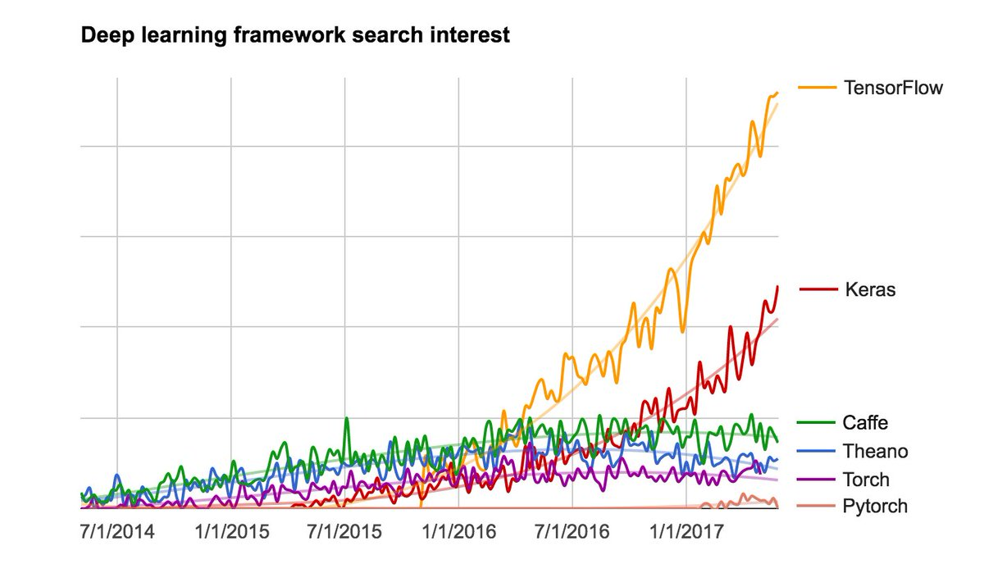
Avanzando en RNA con Keras
KERAS: https://keras.io
Distribuido bajo permisiva licencia MIT (uso libre en proyectos comerciales)
Usado en Google, Netflix, Uber, CERN, etc
Framework popular en https://www.kaggle.com/ (casi todas las competiciones recientes han sido ganadas con keras)

Slide 10
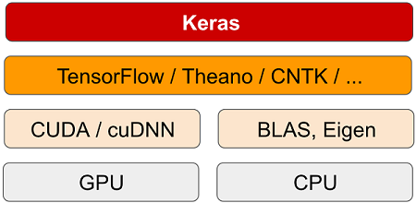
Avanzando en RNA con Keras
KERAS: https://keras.io
Keras funciona con distintas bibliotecas de tensores:
https://github.com/Theano/Theano (Laboratorio Mila Universidad de Montreal)
https://www.tensorflow.org (Google)
http://github.com/Microsoft/CNTK (Microsoft)
Microsoft
Cognitive Toolkit
Motores de manipulación de Tensores
https://eigen.tuxfamily.org/
Deep Neural Network

Slide 11
Avanzando en RNA con Keras
Dos formas de definir un modelo en Keras:
Utilizando la clase Sequential
Solo para pilas lineales de datos. Es la arquitectura de red más común con diferencia
from keras import models
from keras import layers
model = models.Sequential()
model.add(layers.Dense(32, activation=‘relu’, input_shape(784,)))
model.add(layers.Dense(10, activation=‘softmax’))
Usando la API funcional
Grafos acíclicos dirigidos de capas. Permite construir arquitecturas completamente arbitrarias. Manipulamos los tensores de datos que el modelo procesa y aplicando capas a este tensor como si fueran funciones
input_tensor = layers.Input(shape = (784,))
x = layers.Dense(32, activation=‘relu’)(input_tensor)
output_tensor = layers.Dense(10, activation=‘softmax’)(x)
model = models.Model(inputs=input_tensor, outputs=output_tensor)

Slide 12
Avanzando en RNA con Keras
Se haya configurado con Sequential o con la API, el resto es igual.
Paso de compilación: Especificamos el optimizador, la función (o funciones) de pérdida y las métricas
Lo habitual es una única función de pérdida:
from keras import optimizers
model.compile(optimizer = optimizers.RMSprop(learning_rate=0.001) ,
loss = ‘mse’ ,
metrics = [‘accuracy’])
mse: Mean Square Error
Procedemos a entrenar el modelo
model.fit(input_tensor, target_tensor, batch_size = 128, epochs = 10)

Slide 13

Aprendizaje Automático
Ciencia de Datos
Matemáticas Avanzadas y Computación

